Slide 1
货运系统操作手册

Slide 2
前言：
1、文档适合系统中[公司员工]账户阅读；
2、文档所有数据均来至测试环境；

Slide 3
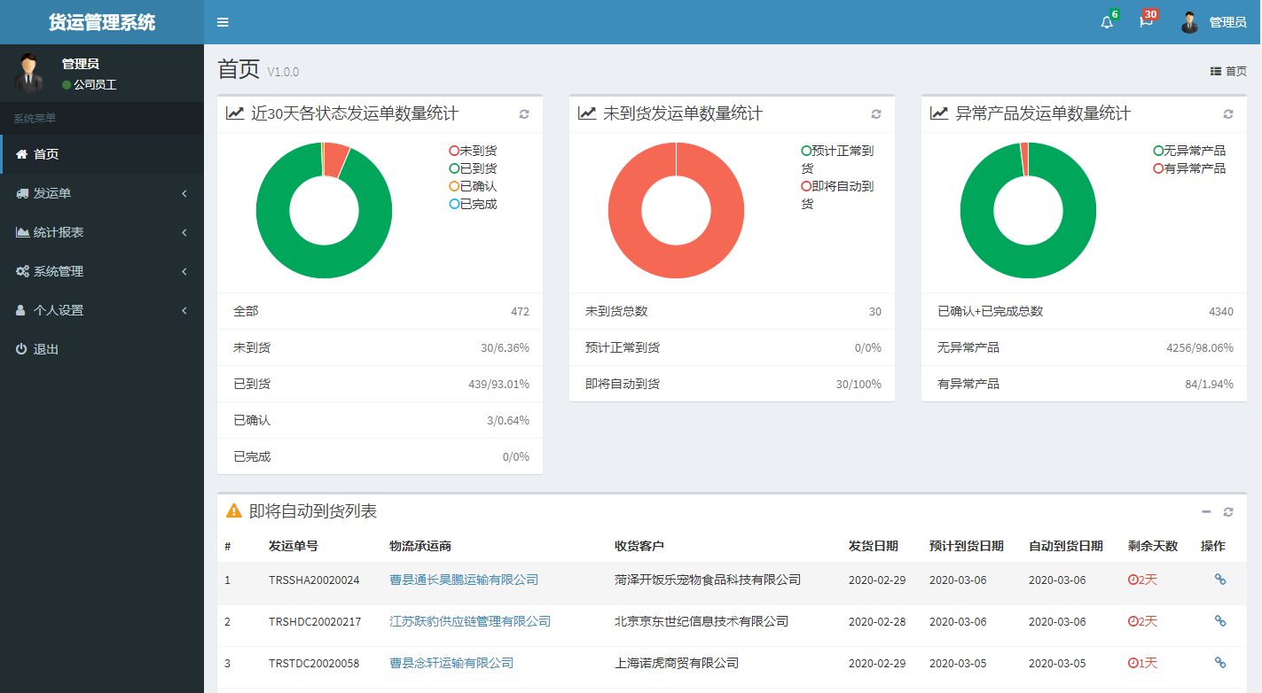
首页
•菜单折叠/展开
•当天新增发运数统计
•即将自动到货统计
•当前登录账号
•系统菜单

Slide 4
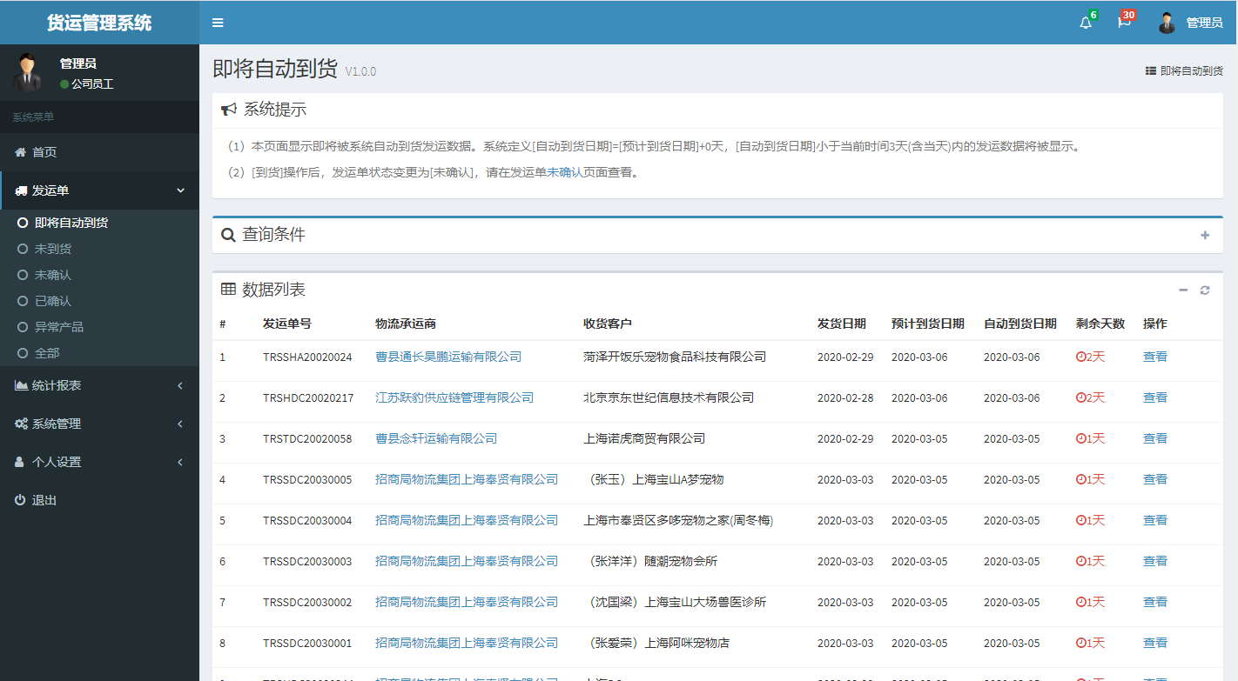
发运单
•页面功能详细描述
•页面数据过滤条件
•数据列表最小化、数据刷新

Slide 5
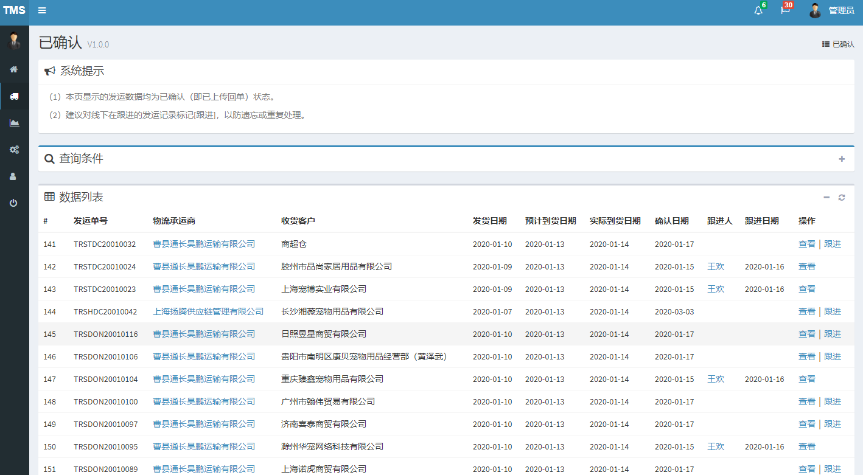
已确认发运单-跟进
•公司员工可以跟进物流承运商提交的发运单

Slide 6
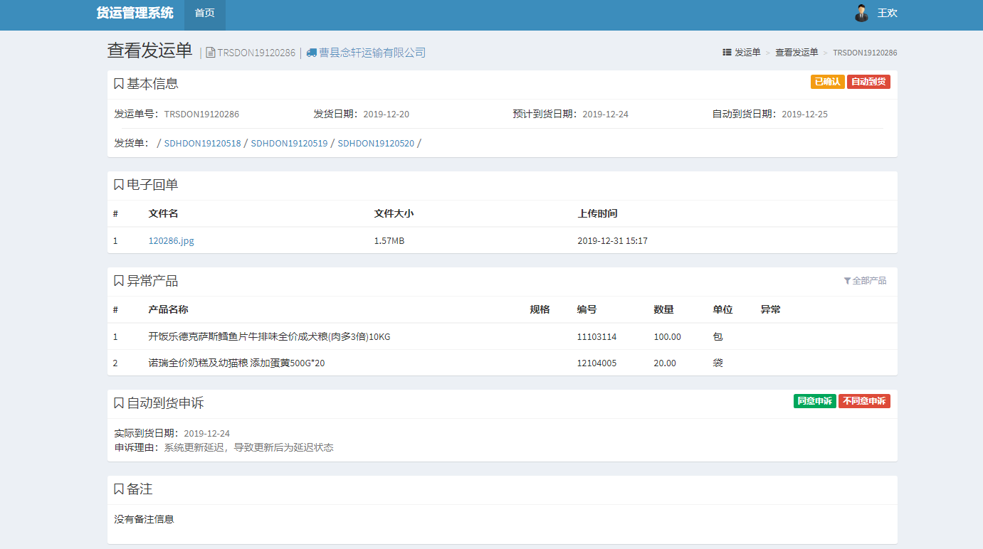
查看发运单
•查看发运单
•查看发货单
•本人跟进的发运单，可以审核承运商延时到货的申诉

Slide 7
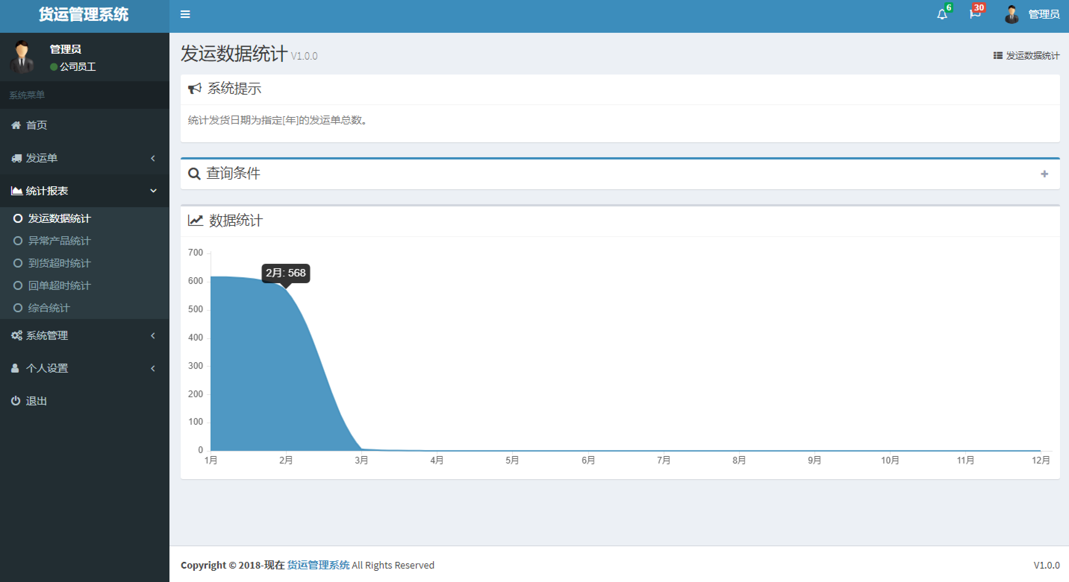
统计报表

Slide 8
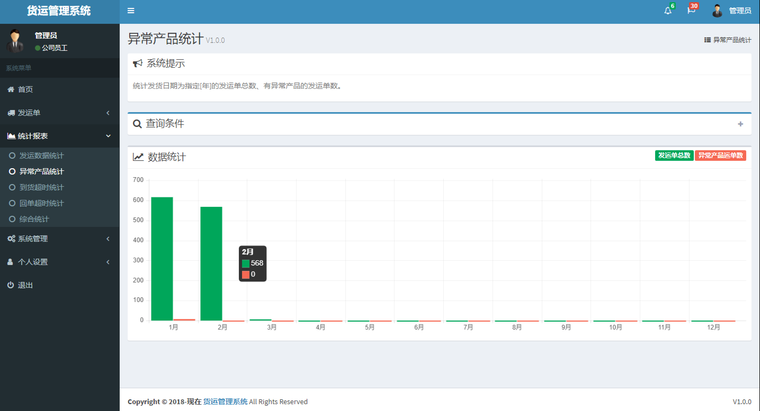
统计报表

Slide 9
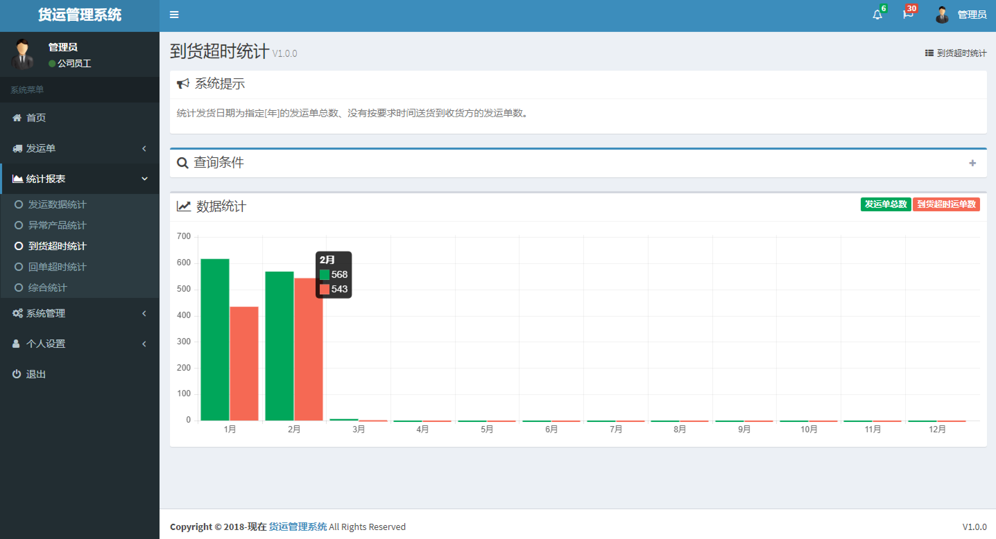
统计报表

Slide 10
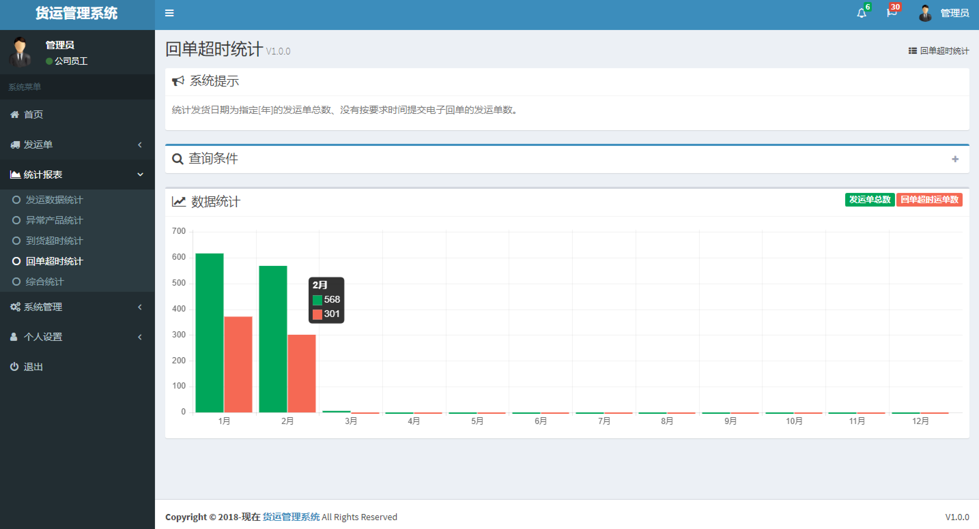
统计报表

Slide 11
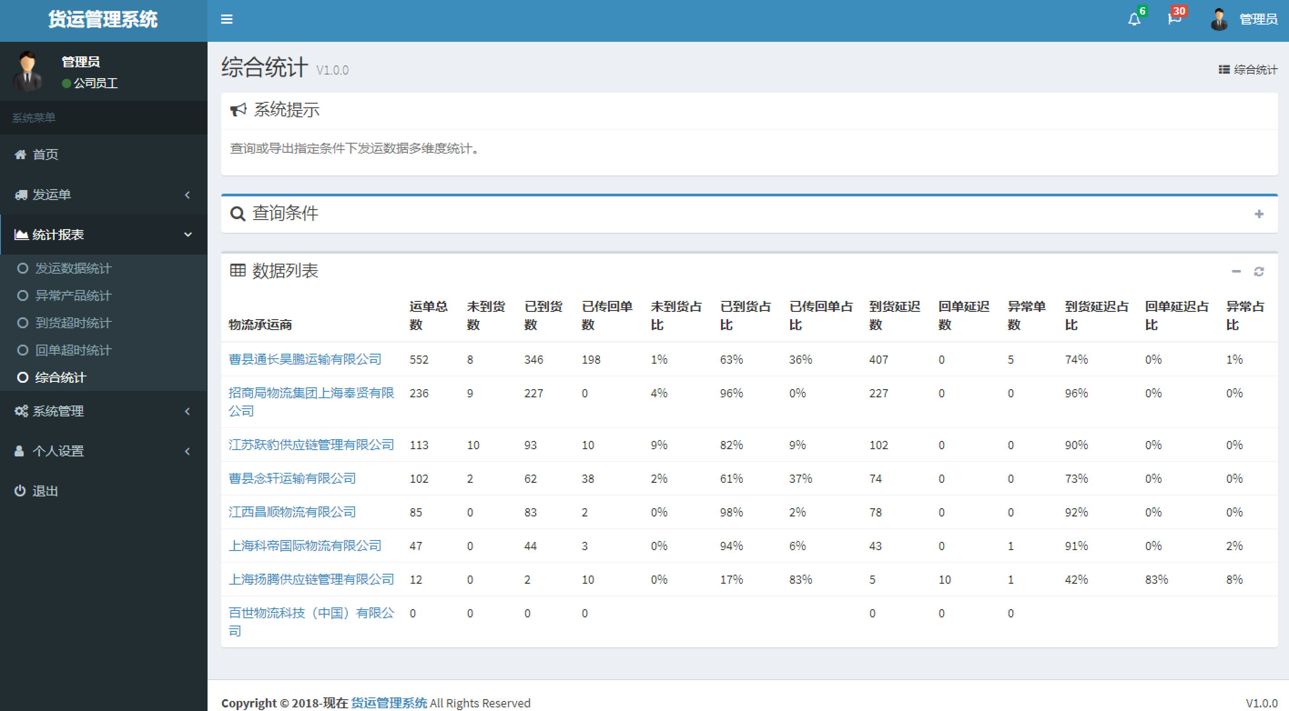
统计报表

Slide 12
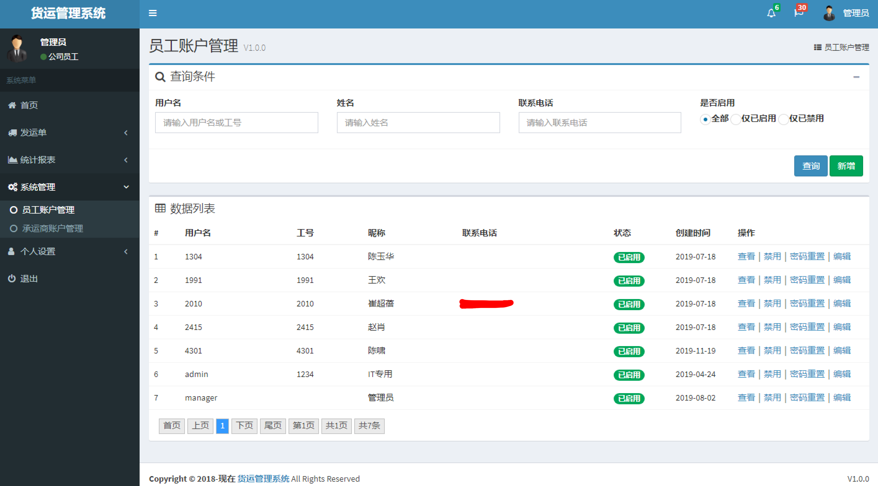
系统管理
•维护公司员工账户
•仅[系统管理员]角色账户可见

Slide 13
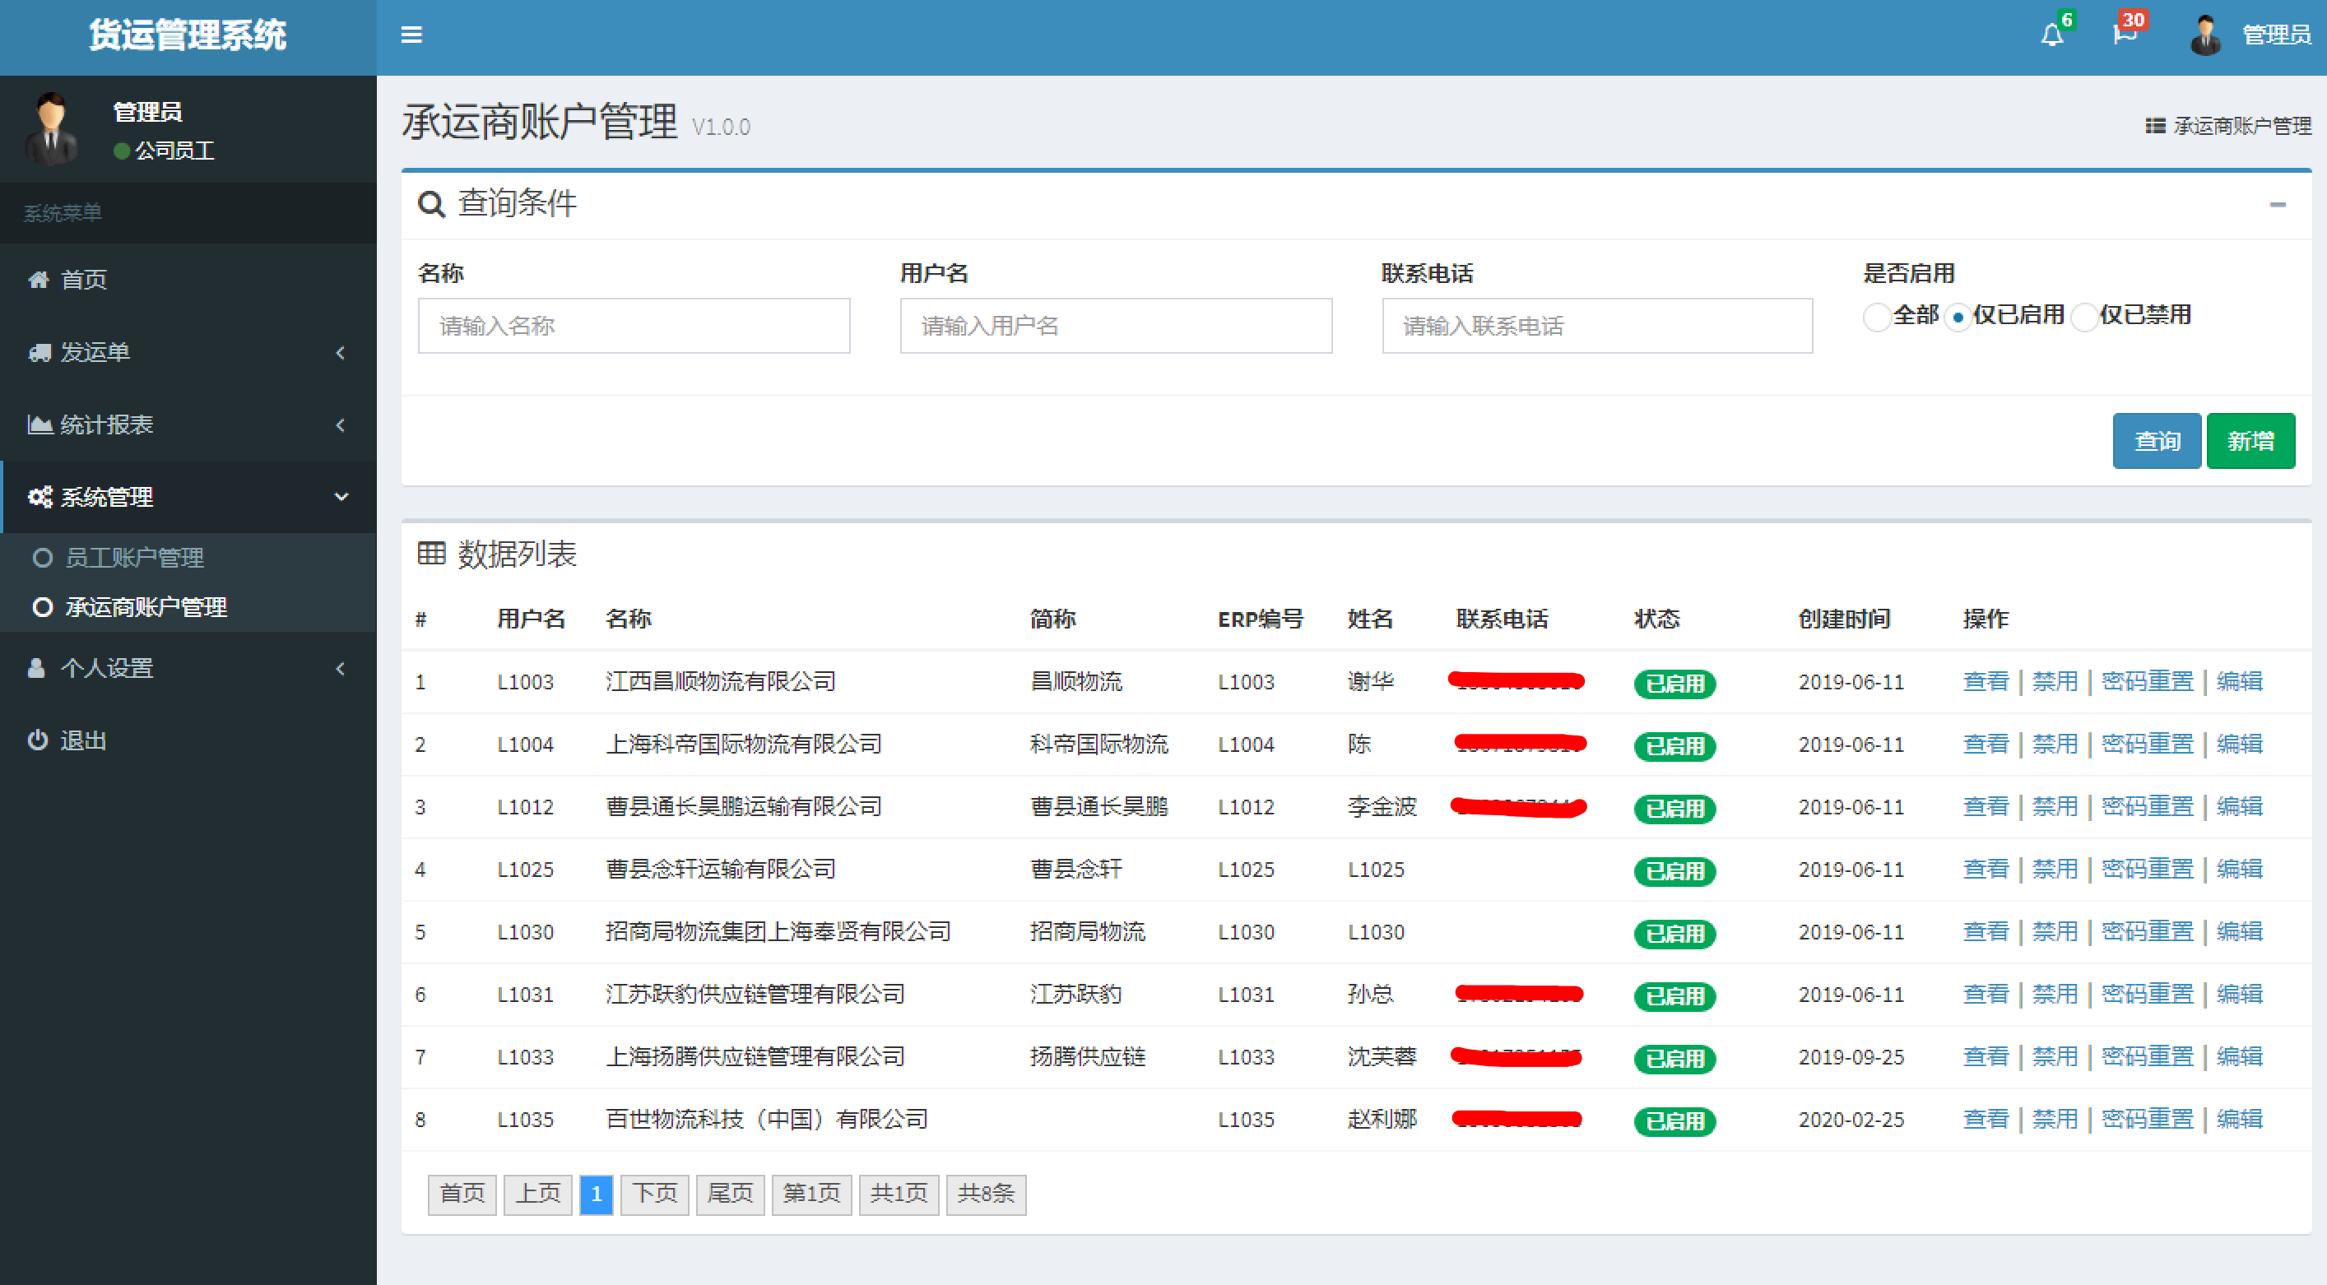
系统管理
•维护物流承运商账户
•仅[系统管理员]角色账户可见

Slide 14
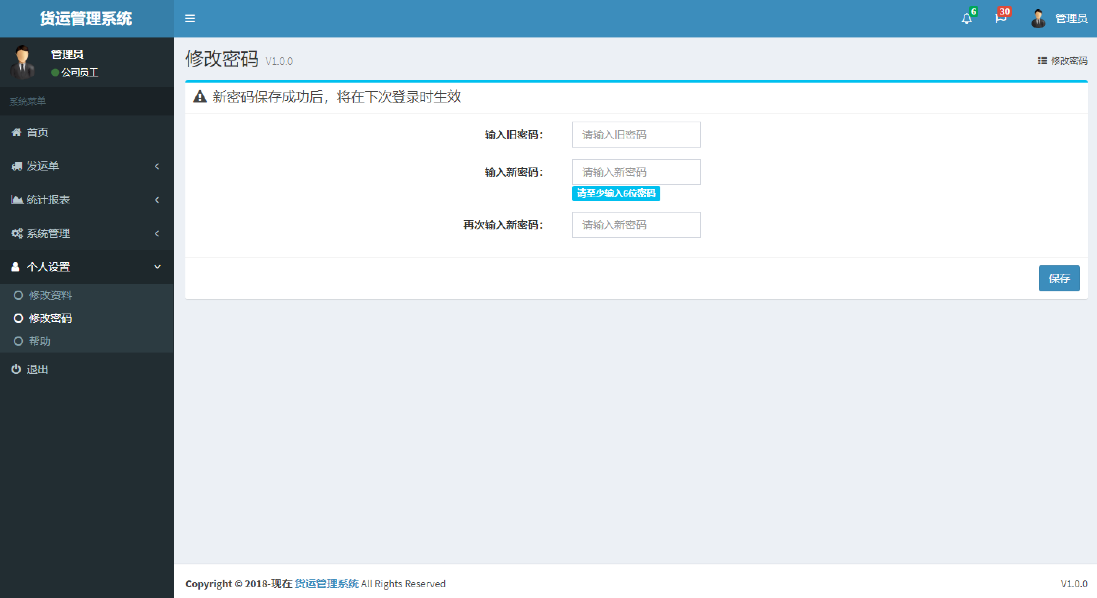
个人设置

Slide 15
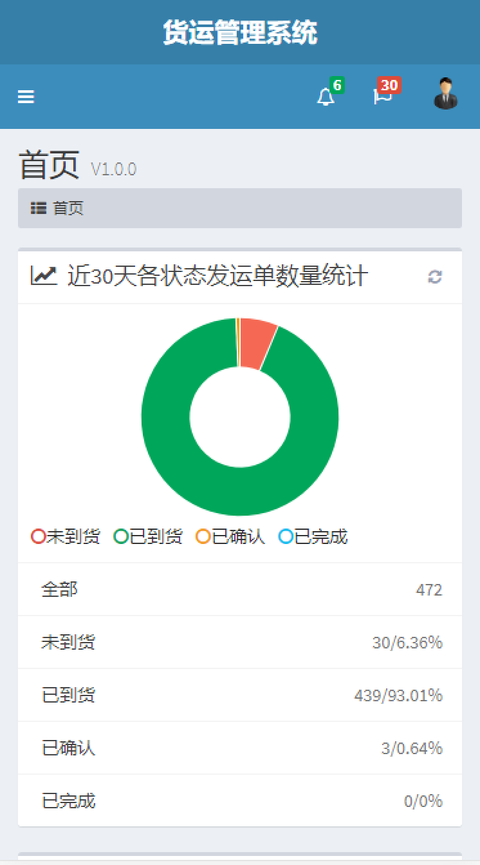
移动端

